Slide 1
STL (Standard Template Library) Alberto Ferrari

Slide 2
Standard Template Library
la Standard Template Library è stata progettata per gestire insiemi di dati in modo comodo ed efficiente senza conoscere dettagli implementativi
fa parte dello standard C++
è basata sulla programmazione generica

Slide 3
STL
la Standard Template Library fornisce una serie di classi standard che realizzano dei contenitori (vettori, liste, alberi, etc.)
un contenitore (container) è una collezione di oggetti di tipo omogeneo
la STL del C++ è basata sulla programmazione generica
es. la classe “list” viene definita una sola volta: il tipo degli elementi è un tipo generico T
non è necessario conoscere a priori quale sarà il tipo T, è sufficiente che questo soddisfi alcuni requisiti (constraints)
per esempio: il tipo T dei search tree deve essere ordinabile (<)

Slide 4
contenitori (1)
sequenze
sono i contenitori che impongono un ordinamento lineare delle posizioni degli elementi,
dati due elementi si può sempre definire quale sta prima e quale sta dopo
gli elementi sono ordinati in base al modo in cui sono inseriti (es. list)
adattatori
non sono contenitori indipendenti ma si appoggiano ad un altro container e ne estendono le funzionalità (es. priority_queue)

Slide 5
contenitori (2)
quasi-contenitori
non esportano tutte le funzionalità di un contenitore propriamente detto (es. string)
contenitori associativi
ogni elemento è composto da chiave e valore
gli elementi sono individuati per mezzo della chiave
non impongono un ordinamento lineare nelle posizioni degli elementi (es. map)

Slide 6
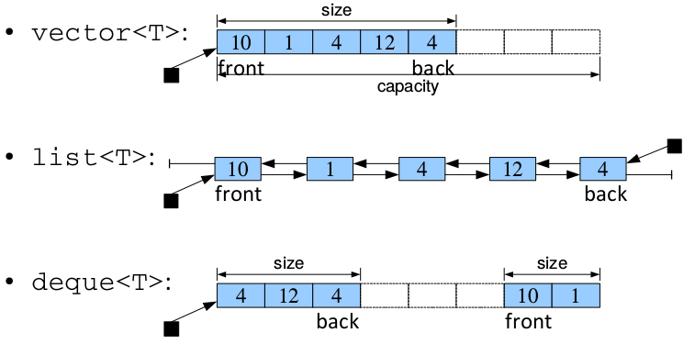
sequenze
vector
è un array con dimensione variabile
list
è una lista doppiamente concatenata
deque
è un vettore circolare (double-ended queue)

Slide 7
vector – accesso agli elementi
la notazione []
può essere usata per
leggere un elemento
cambiare un elemento che ha già un valore
non può essere usata per
inizializzare un elemento
non controlla se l’elemento esiste
per aggiungere elementi (in ordine di posizione) si usa il metodo push_back()

Slide 8
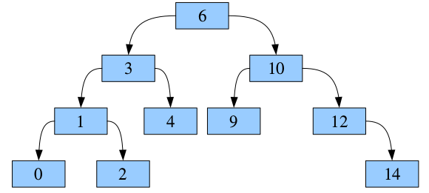
contenitori associativi - set
contenitori che offrono una ricerca efficiente basata sul valore di una chiave
la chiave può essere di un qualsiasi tipo T (ordinabile).
set<T>
è un albero binario di ricerca di chiavi T

Slide 9
esempio di contenitore associativo: set
ogni elemento coincide con la sua chiave
ogni elemento può comparire al più una volta
per motivi di efficienza memorizza gli elementi in ordine rispetto al loro valore (i set sono implementati come alberi binari)

Slide 10
set - esempio
void printSet(set<int> s) {
for (set<int>::iterator
i=s.begin(); i!=s.end(); i++) {
cout << *i << " ";
} cout << endl;
}
…
set<int> tree;
tree.insert(75); tree.insert(25);
tree.insert(50); tree.insert(10);
tree.insert(49); tree.insert(99);
printSet(tree);
un set<int> è un albero binario di interi
la struttura set mantiene l'albero ordinato durante l'inserimento
output:
10 25 49 50 75 99

Slide 11
set – ricerca e cancellazione
if (tree.find(49) != tree.end())
cout << "49 is in" << endl;
bool is_2_in = tree.find(2) != tree.end();
cout << "is 2 in ? " << is_2_in << "\n";
output
49 is in
is 2 in ? 0
printSet(tree);
tree.erase(10);
printSet(tree);
tree.erase(1000);
printSet(tree);
output
10 25 49 50 75 99
25 49 50 75 99
25 49 50 75 99

Slide 12
multiset – valori multipli
multiset<int> tree;
tree.insert(75); tree.insert(10);
tree.insert(5); tree.insert(10);
cout << "75 is present " << tree.count(75)
<< " times\n";
cout << "10 is present " << tree.count(10)
<< " times\n";
cout << "2 is present " << tree.count(2)
<< " times\n";
output
75 is present 1 times
10 is present 2 times
2 is present 0 times
printSet(tree);
tree.erase(10);
printSet(tree);
tree.erase(1000);
printSet(tree);
output
10 25 49 50 75 99
25 49 50 75 99
25 49 50 75 99

Slide 13
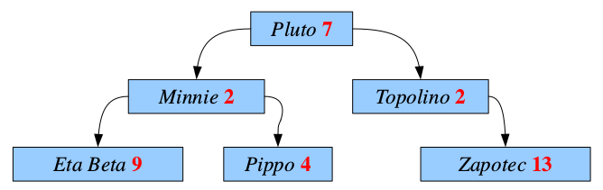
contenitori associativi - map
contenitori che offrono una ricerca efficiente basata sul valore di una chiave
la chiave può essere di un qualsiasi tipo T (ordinabile)
map<T, ValueT>
è un albero binario di ricerca di coppie chiave-valore (pair<T, ValueT>)

Slide 14
esempio di contenitore associativo: map
è un insieme di coppie ordinate di elementi (pair) formate da chiave (first) e dato (second)
es: map<string, int> voto;
per motivi di efficienza memorizza gli elementi in ordine rispetto al valore della chiave
se non si specifica un ordinamento, viene usato quello di default

Slide 15
map – esempio
map<string, int> m;
m["Pippo"] = 4; m["Minnie"] = 2;
m["Topolino"] = 2; m["Zapotec"] = 13;
m["Eta Beta"] = 9; m["Pluto"] = 7;
for (map<string, int>::iterator
i=m.begin(); i!=m.end(); i++) {
cout<<i->first<<" : "<< i->second<<"; ";
}
output
Eta Beta : 9; Minnie : 2; Pippo : 4; Pluto : 7; Topolino : 2; Zapotec : 13;
map<string, int> m2 = {
{"Pippo", 4}, {"Minnie", 2},
{"Topolino", 2}, {"Zapotec", 13},
{"Eta Beta", 9}, {"Pluto", 7}
};
cout << "Size: " << m2.size() << endl;
m2.erase("Eta Beta");
cout << "Size: " << m2.size() << endl;
output
Size: 6
Size: 5

Slide 16
iteratori
la «navigazione» (accesso agli elementi di un contenitore) avviene tramite gli iteratori
ogni classe container ha il suo tipo di iteratore ma la sintassi e la semantica sono le stesse
un iteratore è un oggetto che «punta» ad un elemento del contenitore
l’iteratore è un'astrazione del concetto di puntatore
gli iteratori sono progettati per nascondere i dettagli implementativi e fornire un modo uniforme per esplorare le strutture dati

Slide 17
iteratori: operazioni
gli iteratori offrono un set di operazioni comuni basate su un'interfaccia che non dipende dal tipo di contenitore iterato
operazioni fornite:
lettura
scrittura
inserimento
cancellazione

Slide 18
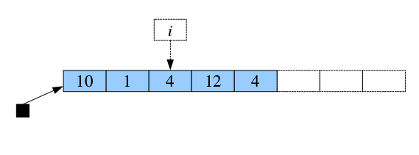
iteratori: operatori
dereferenziazione (accesso all'elemento puntato)
*i
passaggio all'elemento successivo/precedente nella sequenza
i++, i--
test di uguaglianza/disuguaglianza
i==j, i!=j

Slide 19
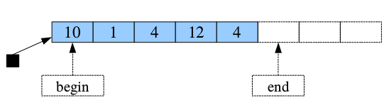
iteratori: metodi
su ogni contenitore c sono definiti due metodi
c.begin()
restituisce un iteratore che punta al primo elemento di c
c.end()
restituisce un iteratore che punta all'elemento successivo dell'ultimo

Slide 20
tipi di iteratori
gli iteratori sono classificati secondo il tipo di operazioni ad essi applicabili
forward iterators: si può applicare l’operazione ++
bidirectional iterators: si possono applicare le operazioni ++ e --
random access iterators: si possono applicare le operazioni ++ e -- e si può accedere a qualsiasi elemento in un solo passo
ogni categoria include le precedenti

Slide 21
iteratori constant e mutable
un iteratore di qualsiasi tipo è
constant se l’operatore * restituisce l’elemento puntato come r-value
mutable se l’operatore * restituisce l’elemento puntato come l-value
se una classe container ha iteratori mutable, ha anche iteratori const

Slide 22
reverse iterators
se una classe container ha iteratori bidirezionali, per passare gli elementi in ordine inverso si possono usare i reverse iterators
la funzione membro rbegin() restituisce un iteratore che punta all’ultimo elemento
la funzione membro rend() restituisce un valore speciale che può essere usato per verificare se un reverse iterator punta oltre il primo elemento
l’operatore ++ fa avanzare un reverse iterator in senso inverso

Slide 23
visualizza elementi vector<int>
void stampa_vector_int(vector<int> v){
vector<int>::iterator i;
// scorro gli elementi in ordine:
for(i=v.begin(); i!=v.end(); i++){
cout << *i; // stampo l'elemento
}
}
la funzione visualizza gli elementi di un vettore di interi
v.begin() restituisce un iteratore all'elemento di testa (front element)
v.end() restituisce un iteratore che punta ad un immaginario elemento successivo all'ultimo

Slide 24
funzione generica per vector
template<class T>
void stampa_vector(vector<T> v){
typename vector<T>::iterator i;
// scorro gli elementi in ordine:
for(i=v.begin(); i!=v.end(); i++){
cout << *i; // stampo l'elemento
}
quando si usa un'espressione generica a sinistra del “::”, si rende necessaria la parola chiave typename
vincolo: il tipo T deve avere il vincolo di essere stampabile (definito l'operatore << su ostream)
la funzione può essere invocata su vector di interi, caratteri, stringhe, etc. ma non su altri tipi che non abbiano ridefinito <<

Slide 25
funzione generica per ogni contenitore
template<class Cont>
void stampa_vector(Cont c){
typename Cont::iterator i;
// scorro gli elementi in ordine:
for(i=c.begin(); i!=c.end(); i++){
cout << *i; // stampo l'elemento
}
esempio di funzione generica che stampa gli elementi di un generico container
vincolo:
Cont deve supportare gli iteratori quindi funziona con qualsiasi contenitore STL (vector, list, etc.)

Slide 26
esempio: iteratori su lista di interi
… da begin a end
… da end a begin
int main() {
list<int> first;
list<int> second {34,23,65,12,3,67,123};
cout << "first size = "
<< first.size() << endl;
cout << "second size = "
<< second.size() << endl;
for (list<int>::iterator
i=second.begin();
i!=second.end(); ++i) {
cout << *i << endl;
}
}
int main() {
list<int> l {34,23,65,12,3,67,123};
cout << "contenuto di l ..." << endl;
for (list<int>::iterator
i=prev(l.end());
i!=prev(l.begin()); i--) {
cout << *i << ", ";
}
// o meglio così
for (list<int>::reverse_iterator
i=l.rbegin(); i!=l.rend(); i++) {
cout << *i << ", ";
}
}

Slide 27
altri esempi
vector<int> v;
v.push_back(1); // append an element
vector<int>::iterator it = v.begin();
// insert an element in third position
v.insert(it, 2);
int main() {
vector<int> v {21,33,20,15,2,66,8};
for (vector<int>::iterator
i=v.begin(); i!=v.end();i++) {
if (*i%2==1) {
v.erase(i);
}
};
return 0;
}

Slide 28
deque
int main() {
deque<int> v {21,33,5,2,66,8,87};
cout<< "contenuto di l ..." << endl;
for (deque<int>::iterator
i=v.begin(); i!=v.end(); i++) {
cout << *i << ", ";
}
cout<<"remove "<< v.back()<< endl;
v.pop_back();
cout <<"<remove "<< v.front()<<endl;
v.pop_front();
}
riferimenti per container con relativi metodi http://en.cppreference.com/w/cpp/container

Slide 29
algoritmi
STL

Slide 30
algoritmi
nella STL sono presenti numerosi algoritmi generici per eseguire le operazioni più comuni
gli algoritmi sono indipendenti dai contenitori
per l’utilizzo degli algoritmi della STL è necessario includere l’header <algorithm>
alcuni esempi di algoritmi:
operazioni sequenziali senza modifiche: find, for_each
operazioni di modifica degli elementi: fill, replace, copy
algoritmi di ordinamento: sort

Slide 31
find
individua il primo elemento che corrisponde al valore cercato
vector<int> v;
fillVector(v,10);
vector<int>::iterator it;
int rval;
rval = rand()%100;
it = find(v.begin(),v.end(),rval);
if (it != v.end())
cout << rval << " found at pos "
<< it-v.begin() << endl;
else
cout << rval << " not found"
<< endl;

Slide 32
replace
sostituisce con un nuovo valore il contenuto degli elementi il cui valore coincide con quello specificato
int oldval,newval;
cout << "old value: ";
cin >> oldval;
cout << "new value: ";
cin >> newval;
replace(v.begin(), v.end(),
oldval, newval);

Slide 33
copy
copia gli elementi di una sequenza in un’altra
nell’esempio v2 ha 20 elementi tutti con valore 99
la dimensione di v2 è maggiore di quella di v1
il valore dei primi elementi di v2 viene sostituito con quello degli elementi di v1
vector<int> v2(20,99);
printVector(v2);
copy(v.begin(),v.end(),v2.begin());
printVector(v2);

Slide 34
sort
la funzione template sort realizza l’ordinamento dei dati di un contenitore in place (nello stesso container di partenza)
i parametri formali sono due iteratori che si riferiscono al primo e al successivo all’ultimo elemento della parte del contenitore da ordinare
per ordinare tutto il container si utilizzano begin e end

Slide 35
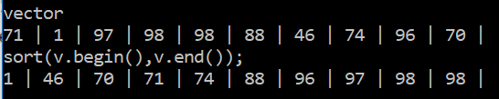
sort – esempio vector
vector<int> v;
fillVector(v,10); printVector(v);
sort(v.begin(),v.end()); printVector(v);
void printVector(vector<int> v) {
for (auto elem : v)
cout << elem << " | ";
cout << endl;
}
void fillVector(vector<int> &v, int n) {
srand(std::time(nullptr));
for (int i=0; i<n; i++)
v.push_back(rand()%(n*10));
}
gli iteratori begin e end si riferiscono al primo elemento del vector e al successivo all’ultimo

Slide 36
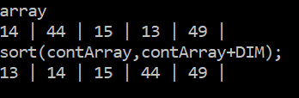
sort – esempio array
const int DIM = 5;
int contArray[DIM];
fillArray(contArray,DIM);
printArray(contArray,DIM);
sort(contArray,contArray+DIM);
printArray(contArray,DIM);
void fillArray(int v[], int n) {
srand(std::time(nullptr));
for (int i=0; i<n; i++) v[i] = rand()%(n*10);
}
void printArray(int v[], int n) {
for (int i=0; i<n; i++) cout << v[i] << " | ";
cout << endl;
}
la funzione sort opera anche con gli array
i parametri sono i puntatori al primo e al successivo all’ultimo elemento dell’array
un array è definito tramite il puntatore al suo primo elemento

Slide 37
documentazione STL
online
http://en.cppreference.com/w/
http://it.cppreference.com/w/
offline
http://en.cppreference.com/w/Cppreference:Archives
la documentazione sarà consultabile durante le sessioni di esame
in alcune prove sarà richiesto di non utilizzare le funzionalità messe a disposizione dalla STL

